Slide 1
Documents Conférence de presse 20/07/2022
Bilan de la Commission des Pétitions 2021-2022

Slide 2
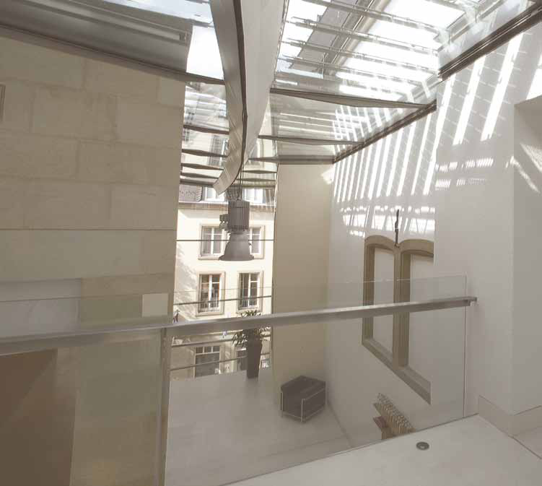

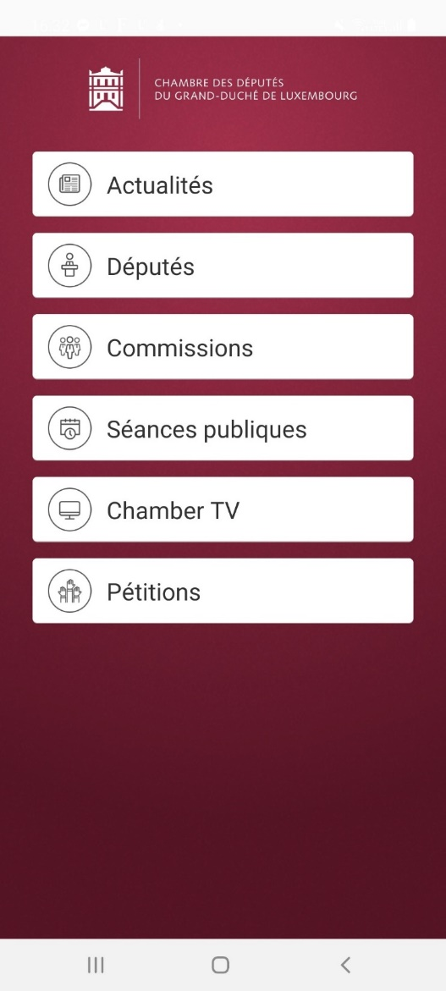
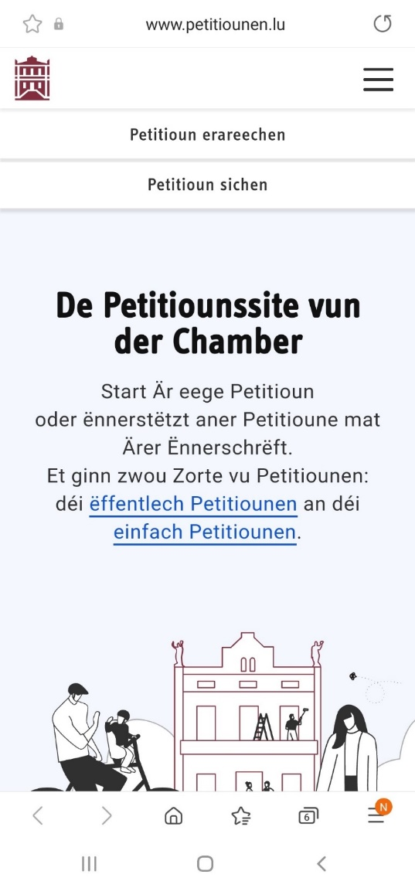

→
→
Comment arriver au site petitiounen.lu par l’application de la Chambre ?

Slide 3
Aperçu global
Depuis le 12 mars 2014 (= dépôt de la première pétition publique) jusqu’au 19 juillet 2022 ont eu lieu et ont été enregistrées :
54 débats publics
2084 pétitions (dont 1935 pétitions publiques et 149 pétitions ordinaires)

Slide 4
Tableau comparatif
La moyenne par jour sur une période d’une année de la réception de nouvelles demandes de pétition publique et ordinaire est de 1,3.
10 juillet 2019 – 22 juillet 2020 | 23 juillet 2020 – 13 juillet 2021 | 14 juillet 2021 – 11 juillet 2022 (date de la dernière réunion parlementaire de la Commission des Pétitions)
26 réunions de la Commission des Pétitions | 23 réunions de la Commission des Pétitions | 27 réunions de la Commission des Pétitions
7 débats publics | 6 débats publics + 1 en automne (Pétition publique n°1865 : 2 jours de dispense de travail par mois pour les femmes qui ont leurs menstruations.) | 1 débat public ayant eu lieu le 6 octobre 2021 (Pétition publique n°1865 : LU: 2 Deeg Aarbechtsdispenz pro Mount fir Fraen déi hier Deeg kréien. FR: 2 jours de dispense de travail par mois pour les femmes qui ont leurs menstruations.) + 7 débats publics dont 2 débats publics sont doubles, car ils combinent 2 pétitions similaires => total = 10 débats publics (10 pétitions ont donc été débattues)
326 pétitions publiques (dont 203 ont été déclarées recevables) | 271 pétitions publiques (dont 159 ont été déclarées recevables) | 428 pétitions publiques (dont 231 ont été déclarées recevables)
28 pétitions ordinaires (dont 16 ont été déclarées recevables) | 14 pétitions ordinaires (dont 14 ont été déclarées recevables) | 49 pétitions ordinaires (dont 34 ont été déclarées recevables)

Slide 5
Dépôts de demandes de pétitions

Slide 8
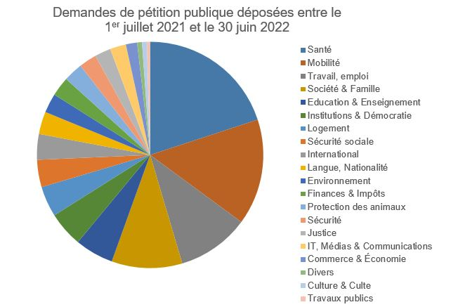
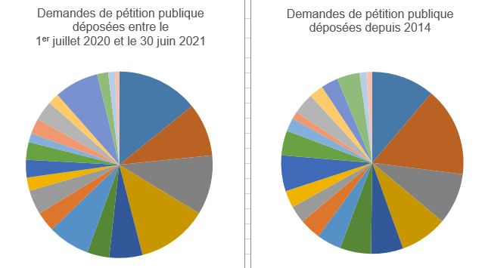
Thématiques des pétitions publiques

Slide 9
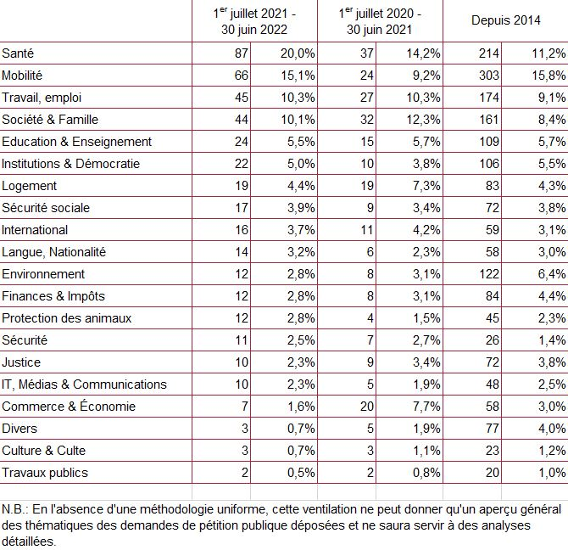

Slide 10
Classement décroissant à partir de 1.000 signatures récoltées des pétitions ayant récolté le plus de signatures depuis le 28.07.2021 (= date de la première réunion après la Conférence de presse du 20.07.2021)
Rang | Numéro et Intitulé de la pétition | Nombre de signatures validées | Remarques
1 | Pétition publique 2007 - E Referendum iwwert ons Verfassungsreform | 18645 signatures électroniques (dont 833 signatures sur papier) | Débat public du 25 novembre 2021
2 | Pétition publique 1950 - Pétition contre la vaccination obligatoire COVID19 pour les citoyens | 11456 signatures électroniques (aucune signature sur papier) | Débat public du 12 janvier 2022
3 | Pétition publique 2044 - Pétition contre l'obligation de présenter le Covid Check dans les institutions publiques (les hôpitaux, les écoles, etc.) et les entreprises privées | 6017 signatures électroniques (aucune signature sur papier) | Débat public du 9 mars 2022
4 | Pétition publique 2043 - Pour un référendum pour l'interdiction du Pass Sanitaire (CovidCheck ou équivalent) au Luxembourg | 5892 signatures électroniques (aucune signature sur papier) | Débat public annulé par le pétitionnaire
5 | Pétition publique 2078 - Egalisation des mesures ,,CovidCheck" à l'ensemble de la population | 5807 signatures électroniques (aucune signature sur papier) | Débat public du 23 février 2022
6 | Pétition publique 2309 - Remboursement des factures des psychologues | 5514 signatures électroniques (aucune signature sur papier) | Débat public à venir
7 | Pétition publique 1914 - Suppression d'impôts sur le 13ème mois et autres primes accordées aux salariés | 5495 signatures électroniques (aucune signature sur papier) | Débat public annulé par le pétitionnaire
8 | Pétition publique 2011 - Tests PCR gratuit aux résidents | 5207 signatures électroniques (aucune signature sur papier) | Débat public du 23 février 2022
9 | Pétition publique 2232 - Augmenter la capacité du service existant d’oncologie pédiatrique au Luxembourg | 5056 signatures électroniques (aucune signature sur papier) | Débat public à venir
10 | Pétition publique 2193 - Keng Impfpflicht fir Persounen ab 50 Joër !! | 5042 signatures électroniques (aucune signature sur papier) | Débat public à venir

Slide 11
Rang | Numéro et Intitulé de la pétition | Nombre de signatures validées | Remarques
11 | Pétition publique 2061 - Ënnerstëtzung fir d'Elteren deenen hier Kanner NET an eng Maison relais ginn. | 4879 signatures électroniques (aucune signature sur papier) | Débat public du 5 mai 2022
12 | Pétition publique 1916 - Stop aux Vaccins de type thérapie génétique (COVID-19) à nos Enfants | 4674 signatures électroniques (aucune signature sur papier) | Débat public du 12 janvier 2022
13 | Pétition publique 1879 - "Nein" zur neuen Reform betreffend die Ausbildung zum/r Erzieher/in in Luxemburg | 4654 signatures électroniques (dont 28 signatures sur papier) | Débat public du 19 octobre 2021
14 | Pétition publique 2129 - Überarbeitung, Änderung und Anpassung des Sexualstrafrechts in Luxemburg | 4637 signatures électroniques (aucune signature sur papier) | Débat public du 16 mai 2022
15 | Pétition publique 1947 - Autorisation des traitements alternatifs à la COVID | 4491 signatures électroniques (aucune signature sur papier) | Seuil des 4500 signatures non atteint (pas de débat public)
16 | Pétition publique 2229 - Baisser le prix sur la pompe. / Den Preis an den Tankstellen wieder senken. / De Präis un den Tankstellen rëm erofsetzen. | 4475 signatures électroniques (aucune signature sur papier) | Seuil des 4500 signatures non atteint (pas de débat public)
17 | Pétition publique 1878 - Finanziell Ennerstëtzung vum Staat fir Elteren | 4419 signatures électroniques (aucune signature sur papier) | Seuil des 4500 signatures non atteint (pas de débat public)
18 | Pétition publique 1946 - Considérer un test de langue française ou allemande au même niveau que le test de langue luxembourgeoise comme critère d'obtention de la nationalité luxembourgeoise | 3734 signatures électroniques (aucune signature sur papier) | Seuil des 4500 signatures non atteint (pas de débat public)
19 | Pétition publique 1977 - Pour que l'endométriose soit reconnue comme une maladie handicapante et une affection à longue durée | 3468 signatures électroniques (aucune signature sur papier) | Seuil des 4500 signatures non atteint (pas de débat public)
20 | Pétition publique 2107 - Schluss mat der steierlecher Diskriminéierung géint Elengerzéier! / Mettre fin à la discrimination fiscale des familles monoparentales! | 3270 signatures électroniques (dont 60 signatures sur papier) | Seuil des 4500 signatures non atteint (pas de débat public)
21 | Pétition publique 2130 - Petitioun géint d'2G Reegelen am « Fräizäitsekteur », Diskriminatioun vun enger klenger Minoritéit stoppen ! | 3225 signatures électroniques (aucune signature sur papier) | Seuil des 4500 signatures non atteint (pas de débat public)
22 | Pétition publique 2082 - Baisse d'impôts pour les célibataires | 2985 signatures électroniques (aucune signature sur papier) | Seuil des 4500 signatures non atteint (pas de débat public)

Slide 12
Rang | Numéro et Intitulé de la pétition | Nombre de signatures validées | Remarques
23 | Pétition publique 1920 - Bodycam fïr d'Police | 2978 signatures électroniques (aucune signature sur papier) | Seuil des 4500 signatures non atteint (pas de débat public)
24 | Pétition publique 2048 - QR Code och fir COVID Geheelten déi noweislech Antikierper am Blutt hunn | 2390 signatures électroniques (aucune signature sur papier) | Seuil des 4500 signatures non atteint (pas de débat public)
25 | Pétition publique 2169 - Pfand op den Plastikfläschen an Béchsen fir eng méi propper Emwelt | 2328 signatures électroniques (aucune signature sur papier) | Seuil des 4500 signatures non atteint (pas de débat public)
26 | Pétition publique 1972 - Ne pas appliquer le pass sanitaire aux enfants âgés de moins de 12 ans | 1949 signatures électroniques (aucune signature sur papier) | Seuil des 4500 signatures non atteint (pas de débat public)
27 | Pétition publique 2122 - ADAPTO - fir eng besser Organisatioun am Sënn vu Leit mat enger Behënnerung / ADAPTO - für eine bessere Organisation im Sinne der Personen mit einer Behinderung / ADAPTO - pour une meilleure organisation en faveur des personnes avec un handicap | 1825 signatures électroniques (dont 137 signatures sur papier) | Seuil des 4500 signatures non atteint (pas de débat public)
28 | Pétition publique 1993 - Inscrire Résolution 2361 (2021) du Conseil de l'Europe - Vaccins contre la covid-19 : considérations éthiques, juridiques et pratiques, dans la Constitution du Grand-Duché de Luxembourg. | 1820 signatures électroniques (aucune signature sur papier) | Seuil des 4500 signatures non atteint (pas de débat public)
29 | Pétition publique 2059 - Petition gegen das Ansteigen der Benzinpreise | 1779 signatures électroniques (aucune signature sur papier) | Seuil des 4500 signatures non atteint (pas de débat public)
30 | Pétition publique 2035 - Fir ee Referendum iwwert déi nei Verfassung online kënnen ze froen | 1711 signatures électroniques (aucune signature sur papier) | Seuil des 4500 signatures non atteint (pas de débat public)
31 | Pétition publique 2257 - Méi Remboursementer bei Brëller an Zänn | 1396 signatures électroniques (aucune signature sur papier) | Seuil des 4500 signatures non atteint (pas de débat public)
32 | Pétition publique 2143 - Repousser la date du CovidCheck au Travail jusqu'à la disponibilité du nouveau vaccin Novavax | 1365 signatures électroniques (aucune signature sur papier) | Seuil des 4500 signatures non atteint (pas de débat public)
33 | Pétition publique 2034 - Rennstrecke / Piste Circuit | 1357 signatures électroniques (aucune signature sur papier) | Seuil des 4500 signatures non atteint (pas de débat public)

Slide 13
Rang | Numéro et Intitulé de la pétition | Nombre de signatures validées | Remarques
34 | Pétition publique 2217 - Gratuité du parking au Luxembourg pour les soins à domicile luxembourgeois. | 1291 signatures électroniques (aucune signature sur papier) | Seuil des 4500 signatures non atteint (pas de débat public)
35 | Pétition publique 2108 - Manque de carte d'identité luxembourgeoise pour les résidents européens à Luxembourg ne détenant pas la citoyenneté luxembourgeoise | 1128 signatures électroniques (aucune signature sur papier) | Seuil des 4500 signatures non atteint (pas de débat public)
36 | Pétition publique 1983 - Revalorisation du taux horaire au travail dès 10 ans d'ancienneté / ( pour le salaire minimum non qualifié sans diplôme reconnu ) / Tous métiers confondus au Luxembourg. | 1101 signatures électroniques (aucune signature sur papier) | Seuil des 4500 signatures non atteint (pas de débat public)
37 | Pétition publique 2215 - Pour un traitement équitable du statut des assistants parentaux | 1018 signatures électroniques (aucune signature sur papier) | Seuil des 4500 signatures non atteint (pas de débat public)

Slide 14
Pétitions ordinaires (comprenant les pétitions publiques reclassées en pétitions ordinaires) traitées durant la période du 14.07.2021 au 11.07.2022 et pour lesquelles une demande de prise de position gouvernementale a été demandée
 | Le numéro et l’intitulé de la pétition | La demande de prise de position gouvernementale : date + ministre compétent | La date de la réponse ministérielle
1) | 1856 (reclassement) - Demande d’une loi pour une convention collective unique pour le secteur commerce | 17.12.2021 => Ministre du Travail, de l'Emploi et de l'Économie sociale et solidaire | sans réponse à ce jour
2) | 1858 (reclassement) - Evaluation de l'Ivermectine dans la prophylaxie et le soin de la Covid. Evaluierung von Ivermectin in der Prophylaxe und Pflege von Covid. | 22.09.2021 => Ministre de la Santé | 26.10.2021
3) | 1862 (reclassement) - Limiter la vitesse à 30km/h dans les rues partagées entre véhicules motorisés et autres usagers, plus vulnérables. | 22.09.2021 => Ministre de la Mobilité et des Travaux publics | sans réponse à ce jour
4) | 1867 (reclassement) - Pour un assouplissement de l'obligation du port du masque pour les enfants dans les écoles et les structures d'accueil périscolaires / For a relaxation of the obligation for children to wear a mask in school and in after-school facilities / Fir eng relaxatioun vun der Maskenplicht fir d'kanner an de Schoulen an an de ausserschoulenschen Betreiungsstruktur | 22.09.2021 => Ministre de l'Éducation nationale, de l'Enfance et de la Jeunesse | 23.11.2021
5) | 1892 (reclassement) - Pétition pour des forfaits au mètre carré des prix de logements pour assurer un accès au logement abordable pour toute la population | 17.12.2021 => Ministre du Logement | 13.01.2022
6) | 1904 (reclassement) - Introduction d'une obligation vaccinale SARS-CoV-2 | 17.12.2021 => Ministre de la Santé | sans réponse à ce jour

Slide 15
 | Le numéro et l’intitulé de la pétition | La demande de prise de position gouvernementale : date + ministre compétent | La date de la réponse ministérielle
7) | 1913 (reclassement) - Streng Iwwerwaachung op Autosolismus zu Lëtzebuerg | 17.12.2021 => Ministre de la Mobilité et des Travaux publics | 08.02.2022
8) | 1918 (reclassement) - Ouvrir le refuge pour sans-abri de la rue de Neudorf toute l'année / Obdachlosenunterkunft in der Rue de Neudorf ganzjährig öffnen | 17.12.2021 => Ministre de la Famille et de l'Intégration | 13.01.2022
9) | 1940 (reclassement) - Obligation pour les commerces/magasins/épiceries de disposer de WCs accessibles à leurs clients | 17.12.2021 => Ministre des Classes moyennes | 06.01.2022
10) | 1947 (reclassement) - Autorisation des traitements alternatifs à la COVID | 06.04.2022 => Ministre de la Santé | 27.04.2022
11) | 1977 (reclassement) - Pour que l'endométriose soit reconnue comme une maladie handicapante et une affection à longue durée | 01.02.2022 => Ministre de la Sécurité sociale | 16.05.2022 (prise de position commune du Ministre de la Sécurité sociale et de la Ministre de la Santé)
12) | 1983 (reclassement) - Revalorisation du taux horaire au travail dès 10 ans d'ancienneté / (pour le salaire minimum non qualifié sans diplôme reconnu) / Tous métiers confondus au Luxembourg. | 01.02.2022 => Ministre du Travail, de l'Emploi et de l'Economie sociale et solidaire | sans réponse à ce jour
13) | 1988 (reclassement) - Droit à l'adoption en tant que célibataire | 01.02.2022 => Ministre de la Justice | 13.04.2022
14) | 1990 (reclassement) - Contre la marginalisation par la digitalisation - Gegen Ausgrenzung durch Digitalisierung | 01.02.2022 => Ministre de la Digitalisation | sans réponse à ce jour
15) | 1991 (reclassement) - Pour une interdiction de l'utilisation d'eau potable coulant continuellement pour refroidir les centres informatiques (datacenter). / Für ein Verbot der Nutzung von fließendem Trinkwasser zur Kühlung von Datenzentren. | 01.02.2022 => Ministre de l'Environnement, du Climat et du Développement durable | sans réponse à ce jour
16) | 1992 (reclassement) - Sortons les poules des cages !!! Interdiction de la vente des oeufs de categorie 2 et de categorie 3 / Ban the sale of eggs category 2 and category 3 - eggs from caged chickens | 01.02.2022 => Ministre de l'Agriculture, de la Viticulture et du Développement rural | 27.04.2022
17) | 1994 (reclassement) - Contre l'obligation de porter un gilet de sécurité réglementaire pour tout piéton en dehors des agglomérations pendant la nuit ou en cas de mauvaise visibilité. / Abolition de l'infraction 170-07 du Code de la route (modification par les règlements grand-ducaux nos 33 et 34 du 27 mars 2008). / Gegen die Warnwestenpflicht für alle Fußgänger außerhalb der Ortschaften nachts und bei schlechter Sicht. | 01.02.2022 => Ministre de la Mobilité et des Travaux publics | 21.04.2022

Slide 16
 | Le numéro et l’intitulé de la pétition | La demande de prise de position gouvernementale : date + ministre compétent | La date de la réponse ministérielle
18) | 2000 (reclassement) - Pétition contre la crise du logement | 01.02.2022 => Ministre du Logement | 26.04.2022
19) | 2002 - Pétition ordinaire pour l'indépendance du CAF (Comité des Arbitres Fédéraux du Football) et pour la protection des arbitres - Pétition ordinaire pour l'indépendance du CAF (Comité des Arbitres Fédéraux du Football) et pour la protection des arbitres | 24.11.2021 => Ministre des Sports | sans réponse à ce jour
20) | 2039 - PETITION - BOURSE ETUDIANTS – QUESTION DES DIPLÔMES NON ELIGIBLES | 24.11.2021 => Ministre de l'Enseignement supérieur et de la Recherche | 08.12.2021
21) | 2068 (reclassement) - Congé exceptionnel pour les propriétaires d'animaux domestiques ou propriétaires d'animaux de compagnie | 04.05.2022 => Ministre du Travail, de l'Emploi et de l'Economie sociale et solidaire | sans réponse à ce jour
22) | 2079 - E legale Kader fir Iwwernuechtungen an der Natur | 24.11.2021 => Ministre de l'Environnement, du Climat et du Développement durable | 28.03.2022
23) | 2095 (reclassement) - Rajout d'une banquette rabattable murale dans toutes les toilettes pour personnes handicapées dans toutes les communes du pays du Luxembourg qui disposent d'assez de place dans leur toilette existante et qui va permettre aux familles de pouvoir changer la protection de la personne non autonome en toute dignité | 06.04.2022 => Ministre de la Famille et de l'Intégration | 02.05.2022
24) | 2096 (reclassement) - LUTTE CONTRE LE BRUIT ROUTIER | 06.04.2022 => Ministre de l'Environnement, du Climat et du Développement durable | sans réponse à ce jour
25) | 2097 (reclassement) - Pour un retrait du concept Food4Future dans les cantines scolaires et universitaires luxembourgeoises tel qu'il est mis en oeuvre actuellement | 04.05.2022 => Ministre de l'Éducation nationale, de l'Enfance et de la Jeunesse | sans réponse à ce jour
26) | 2102 (reclassement) - Pas de chasse les weekends et pendant les vacances scolaires. | 06.04.2022 => Ministre de l'Environnement, du Climat et du Développement durable | sans réponse à ce jour
27) | 2106 (reclassement) - Adaptation du cadre juridique des syndics, droits propriétaires, et adoption des technologies du 21ème siècle - mise à jour de la loi de copropriété de 1975 (modifiée en 1985) | 06.04.2022 => Ministre du Logement | 04.05.2022

Slide 17
 | Le numéro et l’intitulé de la pétition | La demande de prise de position gouvernementale : date + ministre compétent | La date de la réponse ministérielle
28) | 2107 (reclassement) - Schluss mat der steierlecher Diskriminéierung géint Elengerzéier ! / Mettre fin à la discrimination fiscale des familles monoparentales ! | 04.05.2022 => Ministre des Finances | 17.06.2022
29) | 2108 (reclassement) - Manque de carte d'identité luxembourgeoise pour les résidents européens à Luxembourg ne détenant pas la citoyenneté luxembourgeoise | 06.04.2022 => Ministre de la Justice 02.05.2022 => information que la demande de prise de position relève du Ministre de l'Intérieur | sans réponse à ce jour
30) | 2109 (reclassement) - Participation de l'Etat aux frais vétérinaires pour tous les animaux de compagnie et non | 06.04.2022 => Ministre de l'Agriculture, de la Viticulture et du Développement rural | 31.05.2022
31) | 2110 (reclassement) - Einführung der Wahrnehmungspflicht beider Elternteile mit dem geteilten Sorgerecht und dem geteilten Erziehungsrecht des Kindes für 25 Jahre, unabhängig von Alimentenzahlungen, zum Wohle des Kindes ohne dass ein Elternteil sich der Verantwortung entziehen kann. | 06.04.2022 => Ministre de la Justice | 31.05.2022
32) | 2112 (reclassement) - Interdire les publicités dans les boîtes aux lettres | 06.04.2022 => Ministre de l'Intérieur 11.05.2022 => information que la demande de prise de position relève du Ministre de l'Environnement, du Climat et du Développement durable | sans réponse à ce jour
33) | 2120 - Réintégration des jeunes dans le sport suite à une pause de longue durée | 13.12.2021 => Ministre des Sports | sans réponse à ce jour
34) | 2122 (reclassement) - ADAPTO - fir eng besser Organisatioun am Sënn vu Leit mat enger Behënnerung / ADAPTO - für eine bessere Organisation im Sinne der Personen mit einer Behinderung / ADAPTO - pour une meilleure organisation en faveur des personnes avec un handicap | 06.04.2022 => Ministre de la Mobilité et des Travaux publics | 02.06.2022
35) | 2126 - Gesondheets Lëtzebuerger am Ausland | 17.12.2021 => Ministre de la Santé | 31.01.2022

Slide 18
 | Le numéro et l’intitulé de la pétition | La demande de prise de position gouvernementale : date + ministre compétent | La date de la réponse ministérielle
36) | 2131 - Evolution des prix des carburants au Luxembourg | 11.03.2022 => Ministre de l'Énergie | 06.04.2022
37) | 2141 - Erneuerbare Energien | 17.12.2021 => Ministre de l'Environnement, du Climat et du Développement durable => 13.01.2022 => information que la demande de prise de position relève du Ministre de l’Énergie 01.02.2022 => Ministre de l'Énergie - 04.05.2022 => 1ère lettre de rappel - 14.07.2022 => 2^{ième} lettre de rappel | sans réponse à ce jour
38) | 2142 (reclassement) - D'viischt Diere vu Linnebusse souwéi déi 2 éischt Sëtzreien déi fir PMR reservéiert si solle nees déblockéiert ginn ! | 06.04.2022 => Ministre de la Mobilité et des Travaux publics | 12.05.2022
39) | 2156 - Pétition ordinaire concernant le vaccin Nuvaxovid | 01.02.2022 => Ministre de la Santé | 27.04.2022
40) | 2164 (reclassement) - Ofrappen vum erhalenswäerten Barrièreshaischen zu Miersch | 23.05.2022 => Ministre de la Culture | sans réponse à ce jour
41) | 2199 - Pétition ordinaire sur la limitation des sonneries des églises de culte catholique | 11.03.2022 => Ministre de l'Environnement, du Climat et du Développement durable 04.04.2022 => information que la demande de prise de position relève également du Ministre des Cultes | sans réponse à ce jour
42) | 2215 (reclassement) - Pour un traitement équitable du statut des assistants parentaux | 23.05.2022 => Ministre de la Famille et de l'Intégration 13.07.2022 => information que la demande de prise de position relève du Ministre de l'Éducation nationale, de l'Enfance et de la Jeunesse | sans réponse à ce jour
43) | 2230 - Abolition de l’impôt fortune pour les sociétés à responsabilité limitée simplifiées | 11.03.2022 => Ministre des Finances | 13.06.2022
44) | 2233 - Gewähren von Berufsunfähigkeitsrente mit ärztlichem Attest ohne Nachweis erfolgloser Therapien | 11.03.2022 => Ministre de la Sécurité sociale | 04.04.2022
45) | 2243 - Stationnement handicapé | 11.03.2022 => Ministre de la Mobilité et des Travaux publics | 21.04.2022
46) | 2248 - Crise en Ukraine et mesures à prendre par la Chambre des Députés pour venir en aide aux défenseurs de la liberté | 04.05.2022 => Ministre des Affaires étrangères et européennes | sans réponse à ce jour

Slide 19
 | Le numéro et l’intitulé de la pétition | La demande de prise de position gouvernementale : date + ministre compétent | La date de la réponse ministérielle
47) | 2255 - Ofsetzbar Montant‘en op der Steiererklärung mussen ugepasst gin. | 04.05.2022 => Ministre des Finances | 13.06.2022
48) | 2259 - LA RÉCUPÉRATION DE LA NATIONALITÉ LUXEMBOURGEOISE, CHANGEMENT DE PERMIS DE CONDUIRE ET AUTRES TITRES ET DIPLÔMES, CRÉATION D'UN PROGRAMME PERMETTANT AUX CITOYENS / LUXEMBOURGEOIS DE SE DÉPLACER AU LUXEMBOURG | 04.05.2022 => Ministre des Affaires étrangères et européennes | sans réponse à ce jour
49) | 2267 (reclassement) - Baisse provisoire du prix des carburants par le biais d'une suspension de la perception des accises et/ou de l'application d'un taux TVA intermédiaire, voire d'un taux TVA réduit. | 29.06.2022 => Ministre des Affaires étrangères et européennes | sans réponse à ce jour
50) | 2271 - Petitioun - Senkung TVA op Mineralueleg | 04.05.2022 => Ministre des Finances | 29.06.2022 (prise de position commune du Ministre des Finances, du Ministre de l'Énergie et du Ministre de l'Aménagement du territoire)
51) | 2273 - Pétition de rémunération totale congé parental femme luxembourg | 23.05.2022 => Ministre du Travail, de l'Emploi et de l'Economie sociale et solidaire | sans réponse à ce jour
52) | 2289 - Kontaktformular am Internet un Ministären an Verwaltungen | 04.05.2022 => Ministre de la Fonction publique | 14.07.2022 (Ministre délégué à la Réforme administrative)
53) | 2290 - Delaien bei juristischen an verwaltungstechnischen Prozeduren | 04.05.2022 => Ministre de la Justice et Ministre de la Fonction publique | sans réponse à ce jour
54) | 2291 - Handysnummer net blockéieren | 04.05.2022 => Ministre des Communications et des Médias | 16.06.2022
55) | 2324 - Petitioun fir d'Wuelbefannen an d'Gesondheet vun eise Kanner. | 23.05.2022 => Ministre de l'Éducation nationale, de l'Enfance et de la Jeunesse | sans réponse à ce jour

Slide 20
 | Le numéro et l’intitulé de la pétition | La demande de prise de position gouvernementale : date + ministre compétent | La date de la réponse ministérielle
56) | 2338 - Notverlängerung der Frist für die Unterschrift der 2. Phase des Verfahrens der luxemburgischen Staatsangehörigkeit, Art. 89 des Gesetzes vom 8. März 2017 aufgrund der Reiseeinschränkungen wegen COVID-19. | 29.06.2022 => Ministre de la Justice | sans réponse à ce jour
57) | 2339 - Revue des forfaits dans la déclaration d'impôt | 29.06.2022 => Ministre des Finances | sans réponse à ce jour
58) | 2346 - Völkermord in der Ukraine | 29.06.2022 => Ministre des Affaires étrangères et européennes | sans réponse à ce jour
59) | 2371 - Pétition pour l'augmentation des limites actuelles de télétravail pour les frontaliers à 40%, soit 2 jours par semaine | 04.07.2022 => Ministre de la Sécurité sociale et Ministre des Finances | sans réponse à ce jour
60) | 2377 - PÉTITION ORDINAIRE demandant d'établir des relations postales et diplomatiques avec l'Ordre de Malte | 04.07.2022 => Ministre des Affaires étrangères et européennes | sans réponse à ce jour
61) | 2388 - Pfand für Zigarettenkippen | 13.07.2022 => Ministre de l'Environnement, du Climat et du Développement durable | sans réponse à ce jour

Slide 21
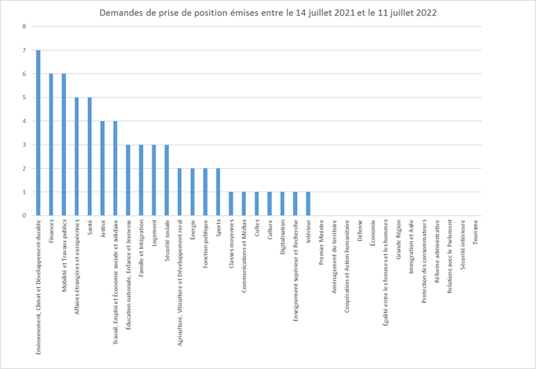
Conformément à l’article 165 (9) du Règlement de la Chambre des Députés, la prise de position du Ministre est envoyée au Président de la Chambre au plus tard dans un délai d'un mois. Le Président de la Chambre peut accorder un délai supplémentaire d'un mois.

Slide 22
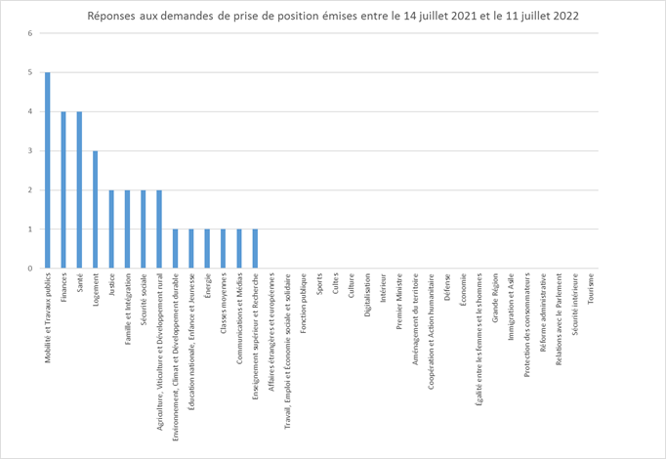

Slide 23
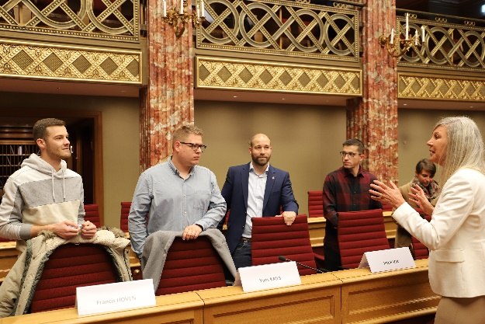
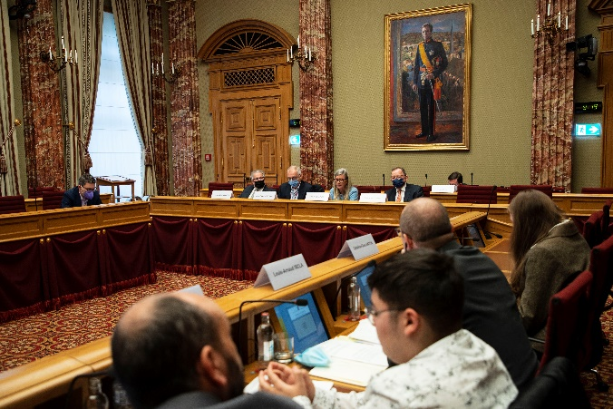
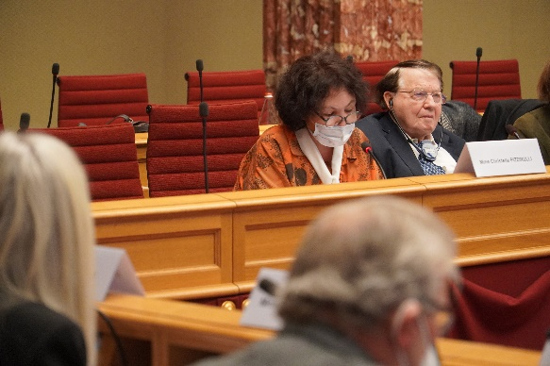
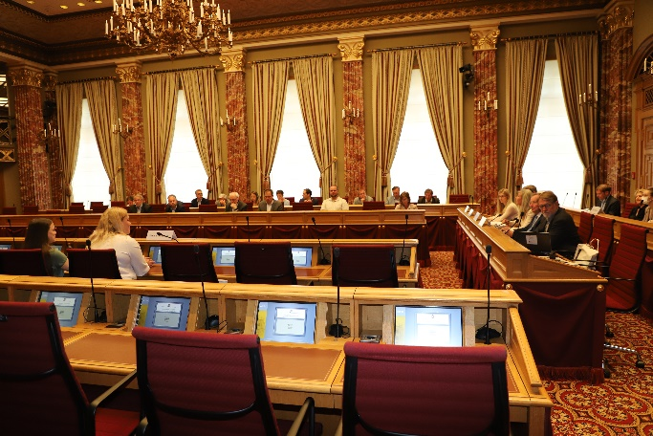
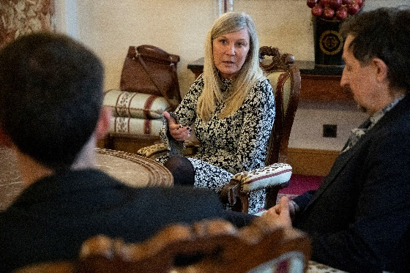
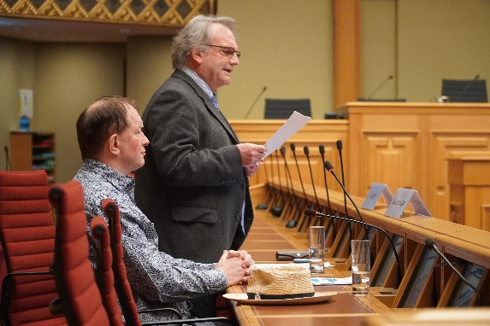
Les débats publics
Retrouvez toutes les photos et informations sur les débats publics sur https://www.petitions.lu/debats-publics

Slide 24
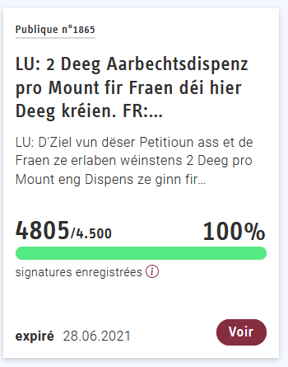
2 Deeg Aarbechtsdispenz pro Mount fir Fraen déi hier Deeg kréien
Débat: 6 octobre 2021
But: Beaucoup de femmes souffrent de douleurs abdominales, de mal de dos et de jambes lors de leurs menstruations. Le manque d'énergie et la fatigue jouent un grand rôle et ces deux éléments sont ceux dont on a essentiellement besoin pour pouvoir travailler de façon exemplaire. Le but est donc d'accorder aux femmes une dispense légale de 2 jours pour pouvoir rester à la maison en cas de douleurs importantes liées à leurs menstruations.

Slide 25
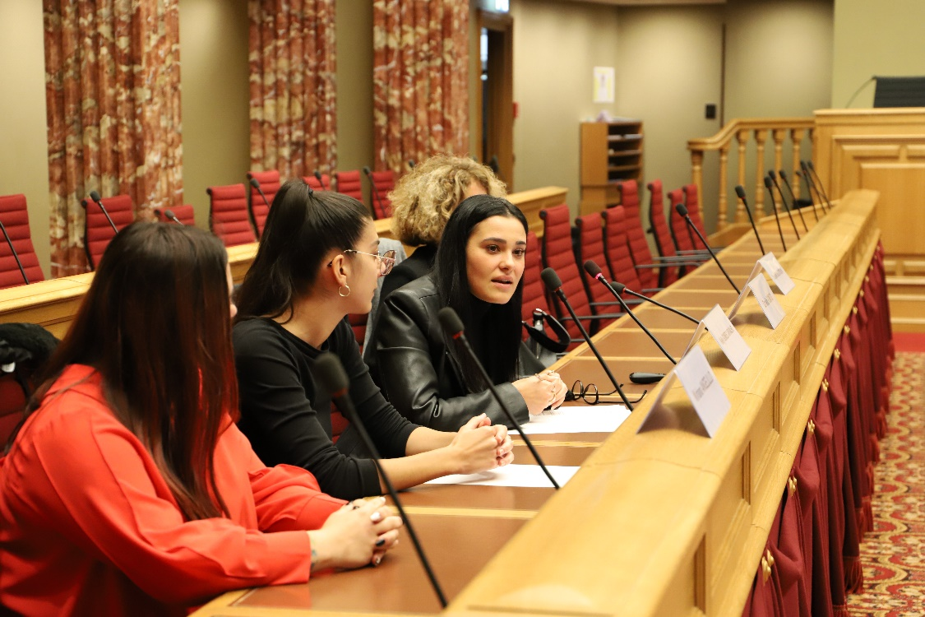
Conclusions
La recherche de solutions adaptées pour soutenir les personnes qui connaissent des difficultés suite à des dysménorrhées nécessite une approche pluridisciplinaire et transversale et donc la concertation de plusieurs ministères, notamment le ministère de l'Éducation nationale, de l'Enfance et de la Jeunesse en vue de détabouiser le sujet au niveau scolaire, le ministère de la Santé en vue d’actions de prévention et d’aides contre les douleurs, le ministère du Travail en vue de l’élaboration d’une campagne de sensibilisation auprès des entreprises - pour laquelle Monsieur le Ministre du Travail a signalé son accord - , et le ministère de l’Égalité entre les femmes et les hommes, étant donné que la problématique défavorise les femmes.
Une réunion jointe (4 février 2022) avec la Commission de la Santé et des Sports, la Commission de l'Éducation nationale, de l'Enfance, de la Jeunesse, de l'Enseignement supérieur et de la Recherche, la Commission du Travail, de l'Emploi et de la Sécurité sociale et la Commission des Affaires intérieures et de l‘Égalité entre les femmes et les hommes, a été décidée pour trouver des solutions avec une approche pluridisciplinaire et transversale avec les 4 ministres concernés, qui sont priés de présenter les actions déjà réalisées ainsi que les actions futures en vue de trouver des solutions. Le sujet sera ainsi intensifié dans les programmes scolaires et une discussion sur le volet « maladie » sera menée afin de créer une nouvelle catégorie d’incapacité de travail. Lors de la réunion jointe du 4 février 2022 les 3 aspects suivants ont été évoquées :
1. rechercher la flexibilité dans les relations de travail ainsi que mener une campagne d’information et de sensibilisation auprès des entreprises qui devrait en faire état
2. mettre en place dans les écoles l’emploi de jetons réutilisables dans les distributeurs de produits d’hygiène féminine
3. demander un retour d’information relatif aux campagnes envisagées par le ministère de l'Égalité entre les femmes et les hommes.

Slide 26
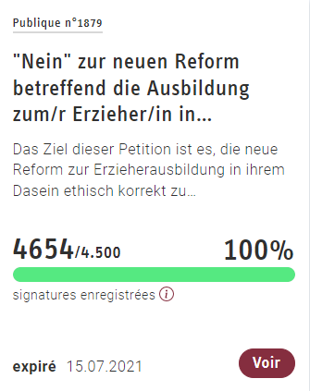
"Nein" zur neuen Reform betreffend die Ausbildung zum/r Erzieher/in in Luxemburg
Débat: 19 octobre 2021
But: évaluer la nouvelle réforme de la formation des éducateurs de manière éthiquement correcte et arrêter la mise en œuvre de cette innovation afin d'assurer la qualité éducative au Luxembourg

Slide 27
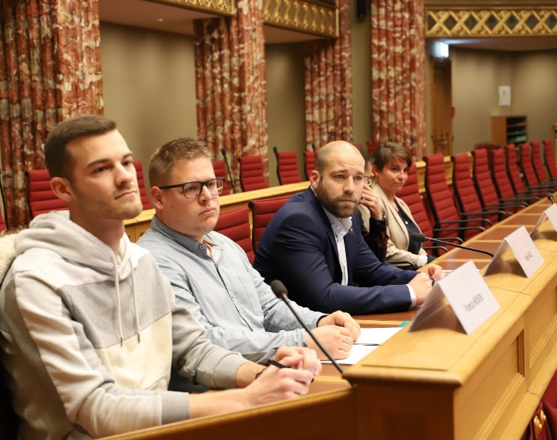
Conclusions
Il est observé que la pétition publique n°1879 marque son désaccord avec un projet-pilote qui sera évalué au cours de l’année scolaire en cours (2021/2022), le ministre de Ministre de l'Éducation nationale, de l'Enfance et de la Jeunesse s’étant montré ouvert au dialogue et à une évaluation à la suite dudit projet-pilote qui permettra, le cas échéant, d’adapter le projet si nécessaire. Il est constaté que le ministre a également évoqué un deuxième site du LTPES. Du côté de la Chambre des Députés, la Commission de l'Éducation nationale, de l'Enfance, de la Jeunesse, de l'Enseignement supérieur et de la Recherche est la commission parlementaire compétente pour assurer un tel suivi.
Le ministre de l'Éducation nationale, de l'Enfance et de la Jeunesse s’étant prononcé en faveur d’une amélioration du dialogue avec les 3 syndicats des éducateurs, une réunion a été organisée. Par la suite un accord a été trouvé le 16 novembre 2021 entre le ministère de l'Éducation nationale, de l'Enfance et de la Jeunesse et les 3 syndicats des éducateurs.

Slide 28
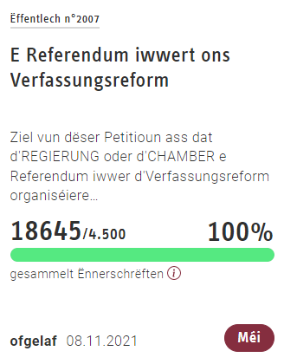
E Referendum iwwert ons Verfassungsreform
Débat: 25 novembre 2021
But: Le but est que le Gouvernement ou la Chambre des Députés organise un référendum sur la réforme constitutionnelle, et permette ainsi aux électeurs de se prononcer sur la nouvelle Constitution.

Slide 29
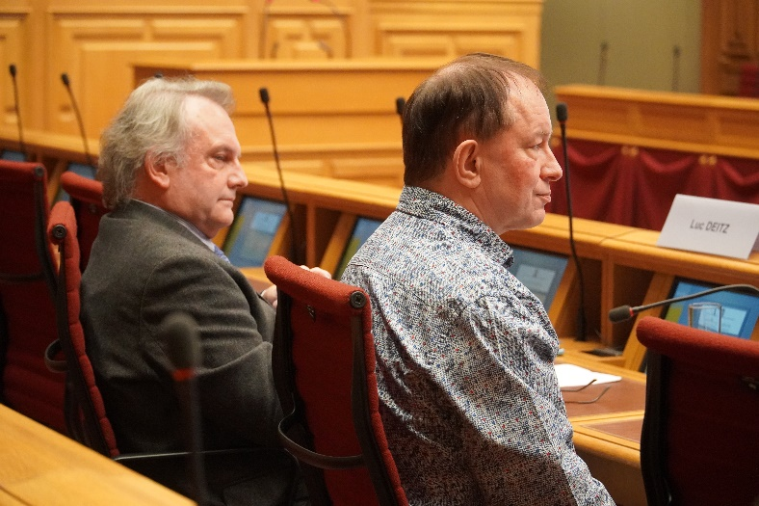
Conclusions
  Il est constaté qu’il n’existe pas de volonté au sein de la Chambre des Députés pour demander un référendum se substituant au deuxième vote constitutionnel sur les quatre propositions de révision, conformément à l’article 114, alinéa 3, de la Constitution. De plus, il est pris acte de la demande des pétitionnaires que les citoyens soient davantage informés sur les textes desdites propositions de révision. Ainsi, l’organisation d’une vaste campagne d’information dans les 3 langues administratives, à savoir le luxembourgeois, le français et allemand ,voire une extension de cette dernière, est à intensifier.

Slide 30
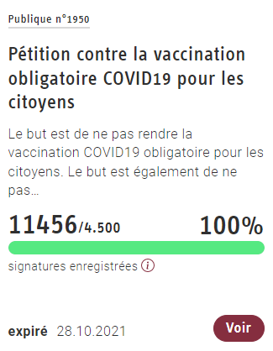
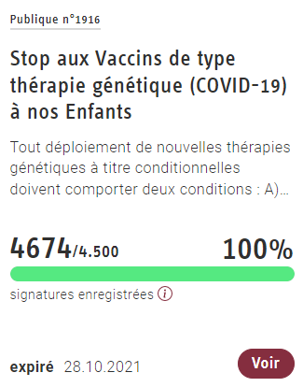
Pétition contre la vaccination obligatoire COVID19 pour les citoyens + Stop aux Vaccins de type thérapie génétique (COVID-19) à nos Enfants
Débat: 12 janvier 2022
But: Ne pas rendre la vaccination COVID19 obligatoire pour les citoyens et ne pas instaurer, avec le temps, de discriminations entre les personnes vaccinées et les personnes non vaccinées. Tout déploiement de nouvelles thérapies génétiques à titre conditionnelles doivent comporter deux conditions, à savoir a) qu’il n’y ait pas de traitement actif et b) qu’il y ait une/un efficacité/avantage avéré/e pour le patient.

Slide 31
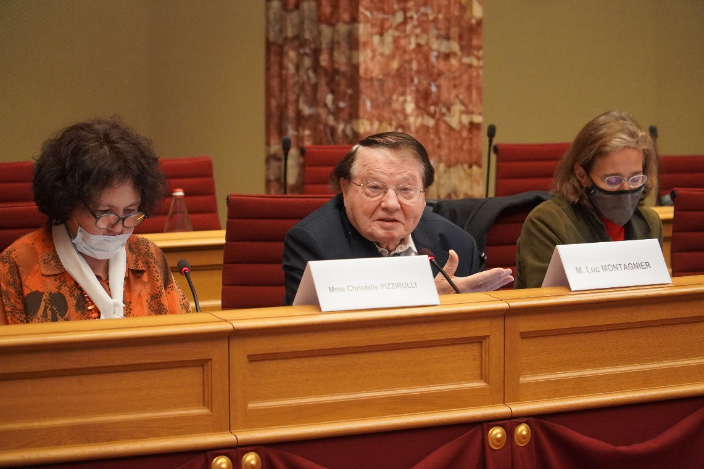
Conclusions
Le présent débat n’ayant pas traité des sujets déclarés dans les textes des pétitions, les membres des commissions concernées désirent réfléchir sur le rôle des experts et la gestion des débats publics afin de mieux assurer le respect du sujet lancé par l’initiateur d’une pétition ainsi que celui de l’expression des signataires ayant soutenu un objet déterminé à débattre. Même si les députés expriment un avis différent de celui du pétitionnaire, l’avis de ce dernier doit être respecté en vertu du principe démocratique. Suite à ce débat public, le déroulement de tous les débats subséquents est ajusté au respect du sujet et du pétitionnaire qui est dès lors mieux encadré.

Slide 32
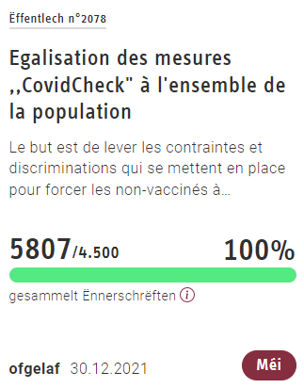
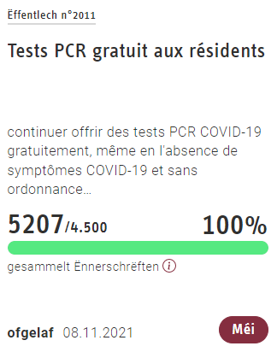
Egalisation des mesures ,,CovidCheck" à l'ensemble de la population + Tests gratuit PCR aux résidents
Débat: 23 février 2022
But:
  lever les contraintes et les discriminations qui se mettent en place pour forcer les non-vaccinés à céder et à se laisser vacciner
    Une de deux propositions suivantes est demandée:
    - que le CovidCheck ne soit plus requis
    - ou que les tests soient remboursés et requis pour tous (vaccinés, guéris ou non-vaccinés).
  offrir (gratuité) des tests PCR COVID-19, même en l'absence de symptômes COVID-19 et sans ordonnance médicale

Slide 33
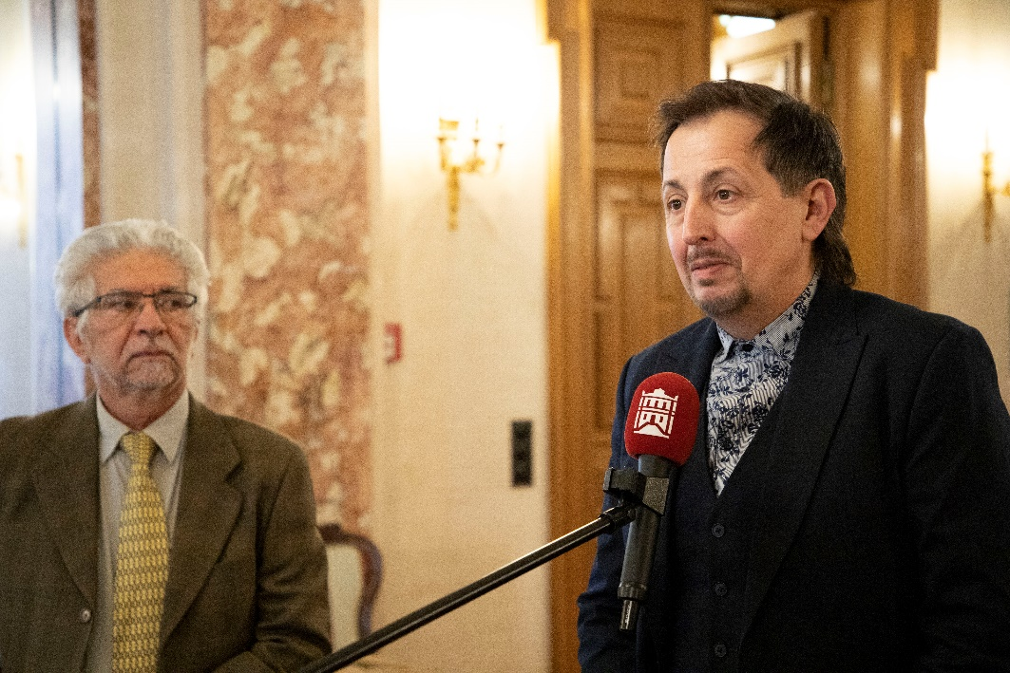
Conclusions
Depuis le début de la pandémie le souci est de définir des mesures qui permettent d’observer le difficile équilibre entre la protection de la population et la sauvegarde des libertés fondamentales. Cet exercice tient compte d’une étroite surveillance des paramètres et des évolutions successives liées à la situation épidémiologique.

Slide 34
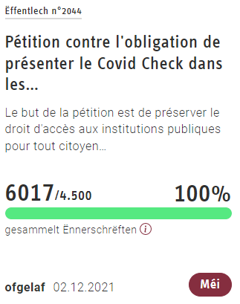
Pétition contre l'obligation de présenter le Covid Check dans les institutions publiques (les hôpitaux, les écoles, etc.) et les entreprises privées
Débat: 9 mars 2022
But: préserver le droit d'accès aux institutions publiques pour tout citoyen indifféremment de la présentation ou non d'un passeport sanitaire (CovidCheck) et assurer l'égalité des chances sur le marché du travail pour tout citoyen sans être conditionné par la possession d'un passeport sanitaire

Slide 35
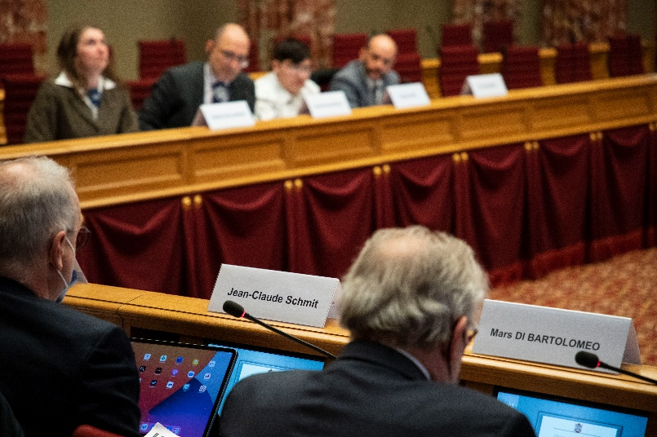
Conclusions
Le moment du débat de la pétition a été bien choisi, car une semaine après les discussions un projet de loi visant à supprimer un important nombre de mesures qui avaient été décidées dans le cadre de la lutte contre la pandémie a été lancé.
Le Gouvernement a été invité à procéder à une analyse rétrospective de la pandémie.

Slide 36
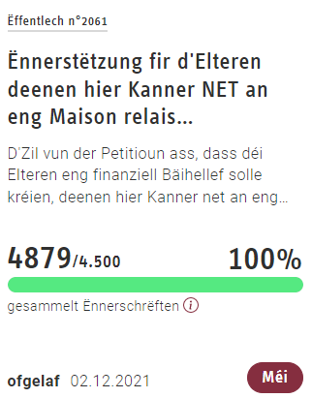
Ënnerstëtzung fir d'Elteren deenen hier Kanner NET an eng Maison relais ginn.
Débat: 5 mai 2022
But: Le but est que les parents dont les enfants ne vont pas dans une maison relais et/ou dont les enfants vivent à la maison ou avec un autre membre de la famille (grands-parents, tantes ou oncles, etc.) reçoivent une aide financière pour manger à midi.

Slide 37
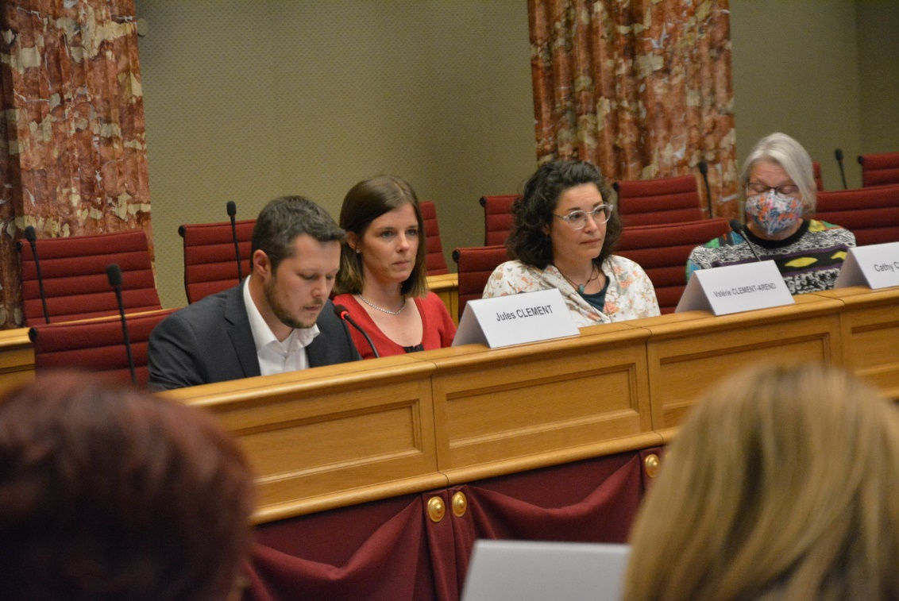
Conclusions
Comme les députés n'ont pas trouvé de position commune, une réunion jointe des commissions concernées (Travail, Famille, Éducation nationale) sera organisée dans le but d'élucider les différents points de vue, comme par exemple combien de familles sont concernées et combien d’enfants ne peuvent pas profiter de la gratuité de l’encadrement et des repas.

Slide 38
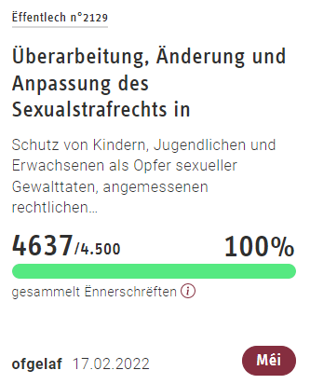
Überarbeitung, Änderung und Anpassung des Sexualstrafrechts in Luxemburg
Débat: 16 mai 2022
But:
  élargir la définition du viol
  abolir la prescription pour les délits sexuels
  proportionner la sanction à la gravité du crime commis par le délinquant sexuel.
Ces changements devraient contribuer à améliorer la protection des enfants, des jeunes et des adultes en tant que victimes de violences sexuelles et, eu égard aux conséquences psycho-traumatologiques et physiologiques à long terme sur la santé des victimes, à permettre des conséquences juridiques appropriées pour les auteurs.

Slide 39
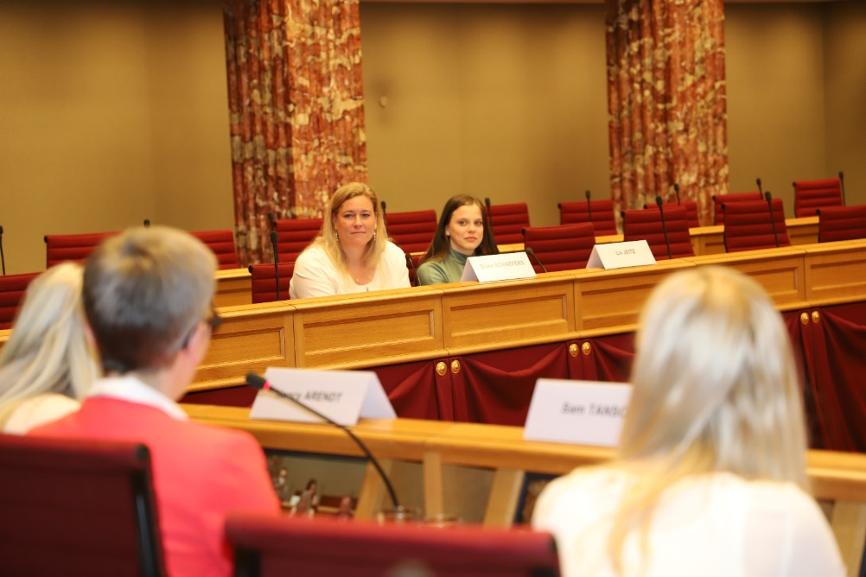
Conclusions
Il est constaté que le Gouvernement est en train d’élaborer un questionnaire qui sera envoyé aux acteurs et aux associations organisant des activités s’adressant aux victimes d’abus sexuels. Ce questionnaire vise à dresser un état des lieux des offres existantes et à déterminer la nécessité de mettre en place un point de contact central et neutre afin d’améliorer la prise en charge des victimes d’abus sexuels.
Dans le contexte de ce questionnaire, il est décidé de discuter des autres questions soulevées par les pétitionnaires, dont notamment une meilleure sensibilisation dans les écoles, lors d’une réunion jointe de la Commission de la Justice, de la Commission de l’Éducation nationale, de l’Enfance, de la Jeunesse, de l’Enseignement supérieur et de la Recherche, de la Commission des Affaires intérieures et de l’Égalité entre les femmes et les hommes, de la Commission de la Santé et des Sports et de la Commission de la Famille et de l’Intégration. Une telle réunion jointe sera convoquée dans le courant de l’automne 2022. Les points soulevés sont les suivants : 1) mise en place d’un point de contact central et neutre 2) sensibilisation des parents et sensibilisation dans les écoles 3) offre de formations aux enseignants et aux éducateurs afin de les aider à reconnaître le jeu traumatique chez les mineurs à partir de l’âge de trois ans 4) thérapies pour les victimes et les auteurs (en tant qu’action préventive).

Slide 40
Liste des débats publics prévus pour être évalués, dont ceux marqués en vert ont été évalués récemment
1) Pétition publique 922 – Pour le tiers payant chez les médecins Session 2017 – 2018 Débat : 26.02.2018 7.165 signatures | 2) Pétition publique 966 – Abolition de la liste des chiens dits susceptibles d’être dangereux dans la loi du 9 mai 2008 relative aux chiens Session 2017 – 2018 Débat : 07.06.2018 4.805 signatures dont 313 sur papier | 3) Pétition publique 1016 – Weltkulturerbe UNESCO Luxemburg – Aufwertung des immateriellen Weltkulturerbes « Echternacher Springprozession » Session 2017 – 2018 Débat : 24.07.2018 7.581 signatures dont 4.679 sur papier | 4) Pétition publique 1031 - Legalisierung des Cannabis mittels Coffeeshops Session 2017 – 2018 Débat : 26.07.2018 7.314 signatures | 5) Pétition publique 1069 - Interdiction de fumer aux terrasses des restaurants Session 2018 – 2019 Débat : 30.01.2019 4.668 signatures | 6) Pétition publique 1080 - Pour conserver le droit de fumer aux terrasses des restaurants Session 2018 – 2019 Débat : 30.01.2019 5.110 signatures | 7) Pétition publique 1107 - Restreindre l'usage des emballages plastiques au Luxembourg Session 2018 – 2019 Débat : 06.02.2019 4.979 signatures | 8) Pétition publique 1182 - Pétition ayant pour objet une sensible réduction respectivement la gratuité des services bancaires de base par le biais de modifications à apporter à la loi du 13 juin 2017 relative aux comptes de paiement Session 2018 – 2019 Débat : 21.06.2019 5.682 signatures
9) Pétition publique 1156 - Fir e Verbuet vun der Klappjuegd Session 2018 – 2019 Débat : 05.07.2019 6.562 signatures | 10) Pétition publique 1329 - Gratis Transport pour les personnes à mobilité réduite Session 2019 – 2020 Débat : 07.11.2019 5.793 signatures | 11) Pétition publique 1319 - Recht auf Leitungswasser / The right for tap water / Droit à l'eau du robinet Session 2019 – 2020 Débat : 12.11.2019 5.114 signatures | 12) Pétition publique 1188 - Baisse d'impôts pour les célibataires Session 2019 – 2020 Débat : 25.11.2019 6.800 signatures | 13) Pétition publique 1535 - Une prime unique pour tout le personnel des hôpitaux, cliniques, maisons médicales et maisons de soins pour leur engagement exceptionnel dans cette période de crise contre le COVID-19 Session 2019 – 2020 Débat : 29.06.2020 4.624 signatures | 14) Pétition publique 1550 - Ouverture de toutes les écoles, lycées, crèches, maisons relais seulement en septembre pour protéger tous les enfants Session 2019 – 2020 Débat : 10.07.2020 6.443 signatures | 15) Pétition publique 1560 - Stopper définitivement le déploiement de la 5G au Luxembourg Session 2019 – 2020 Débat : 06.10.2020 7.306 signatures | 16) Pétition publique 1556 - Instauration d'un droit au télétravail Session 2020 – 2021 Débat :19.10.2020 5.824 signatures | 17) Pétition publique 1638 - Appel urgent pour la protection du patrimoine architectural luxembourgeois Session 2020 – 2021 Débat : 21.10.2020 5.280 signatures

Slide 41
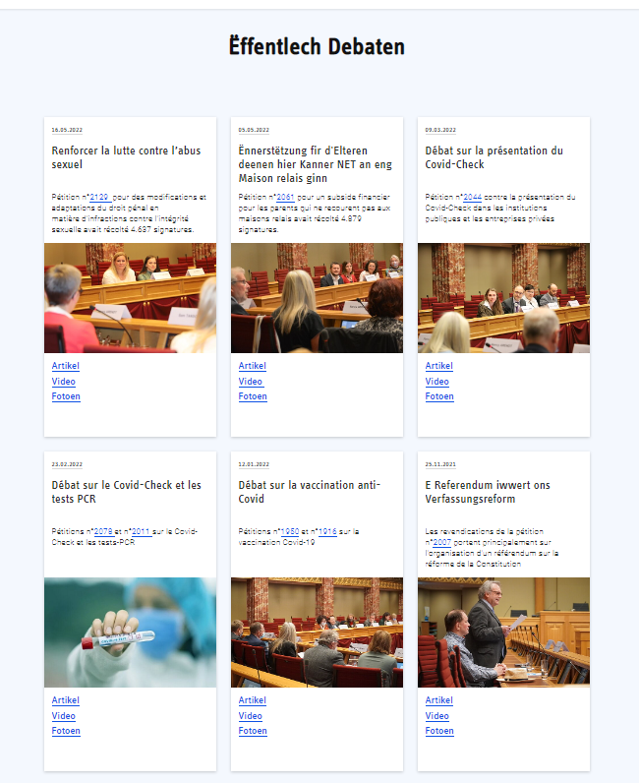
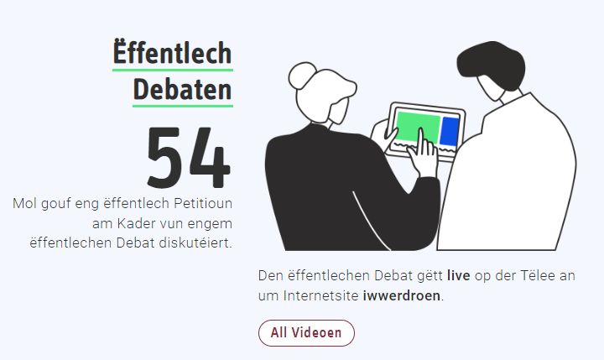
Où trouver les débats publics?
www.petitiounen.lu

Slide 42
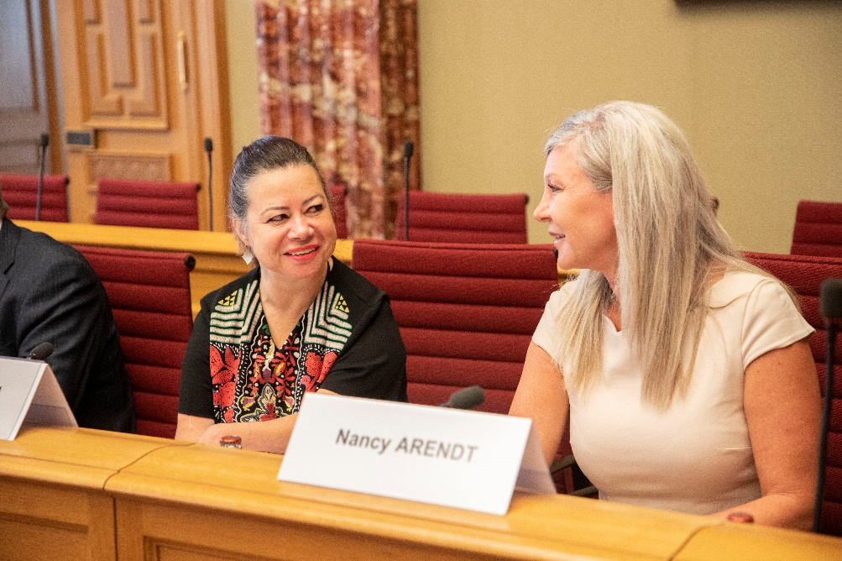
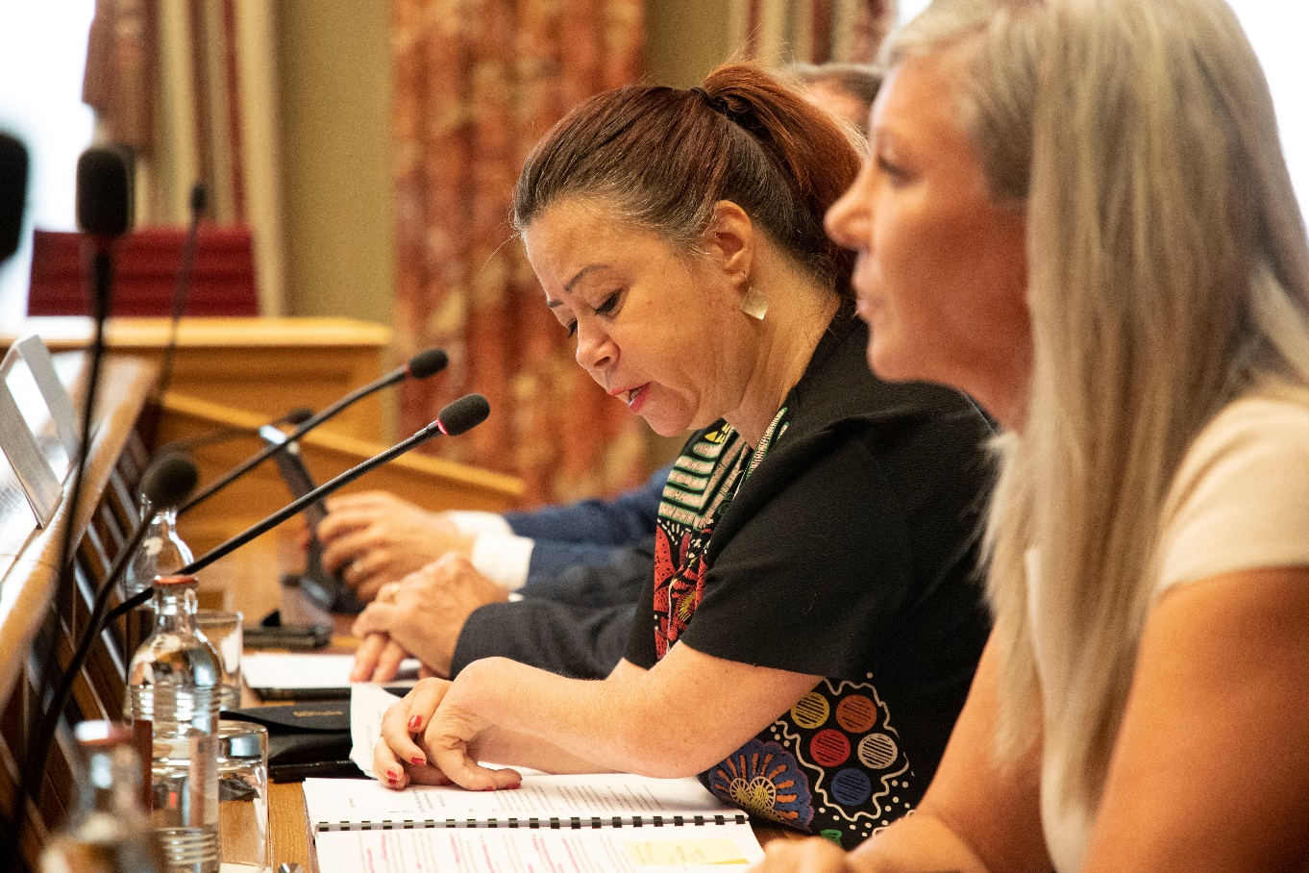
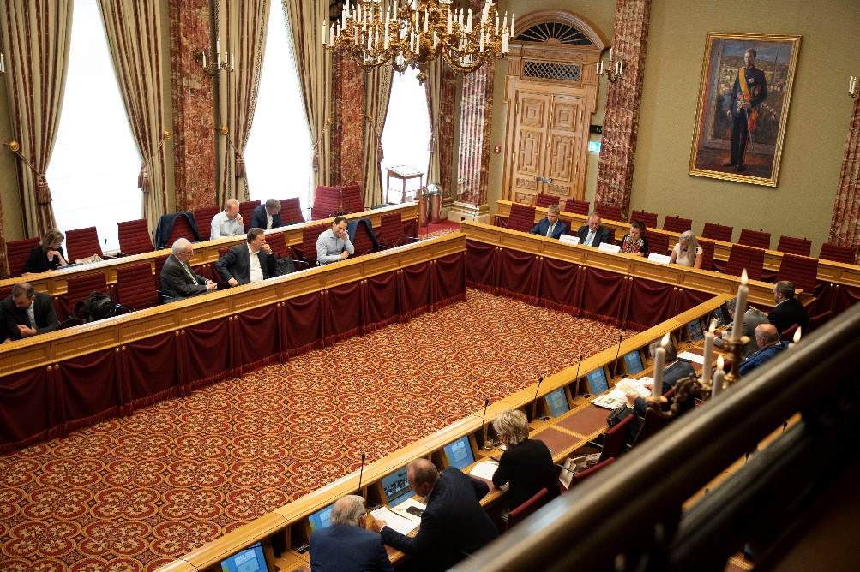
Présentation du 12 juillet 2022 du rapport d'activités de l'Ombudsman de l’année 2021
Le 12 juillet 2022, l’Ombudsman Claudia Monti a présenté le rapport annuel 2021. 975 réclamations ont été introduites en 2021 par des citoyens qui ont estimé que leur dossier n’a pas été traité convenablement par les administrations publiques de l’État et des communes. Un débat sur le rapport d’activités 2021 suivra.
Lire le rapport : https://www.ombudsman.lu/uploads/RA/RA2021.pdf
Voir la présentation : https://www.chd.lu/ArchivePlayer/video/3708.html

Slide 43
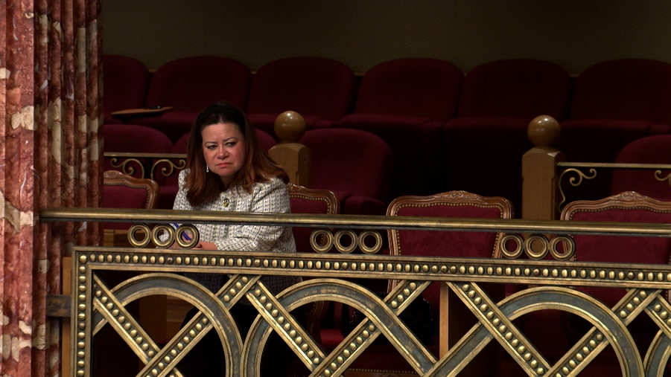
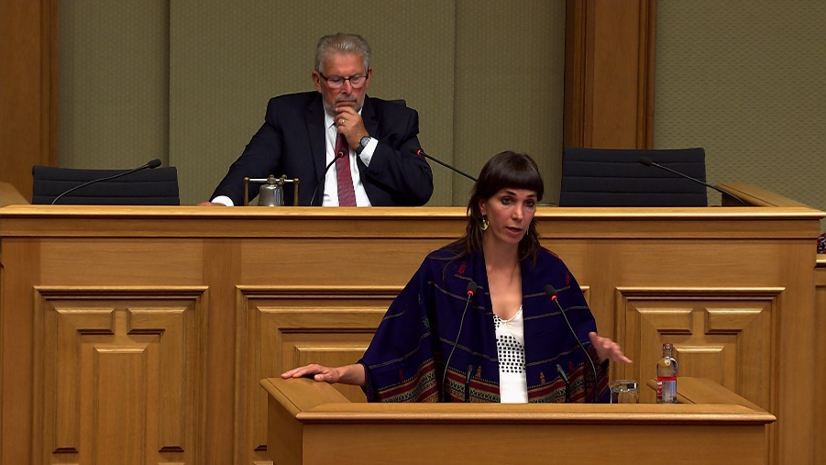
Débat d'orientation du 9 juin 2022 sur le rapport d'activités de l'Ombudsman de l’année 2020
L’Ombudsman Claudia Monti
La rapportrice du rapport 2020 Nathalie Oberweis (déi Lénk)
Lire le rapport : https://www.ombudsman.lu/uploads/RA/RA2020.pdf
Voir le débat : https://www.chd.lu/ArchivePlayer/video/3664/sequence/202013.html

Slide 44
Les dossiers législatifs en cours
Résolution de la sensibilité politique Piraten (9/6/22)
La Commission des Pétitions se charge de mettre en œuvre la recommandation n°51 qui demande une extension des compétences du médiateur en vue du contrôle des entités de droit privé exerçant des missions publiques.
Proposition de loi (dossier 8038) : nouvelle dénomination de l’Ombudsman

Slide 45
Au cas où vous auriez des questions ou si vous souhaitez obtenir des informations supplémentaires, vous pouvez vous adresser à Mme Nancy Arendt, ép. Kemp, Présidente de la Commission des Pétitions :
gsm: 621 319 477
Email : narendt@chd.lu

